Slide 1
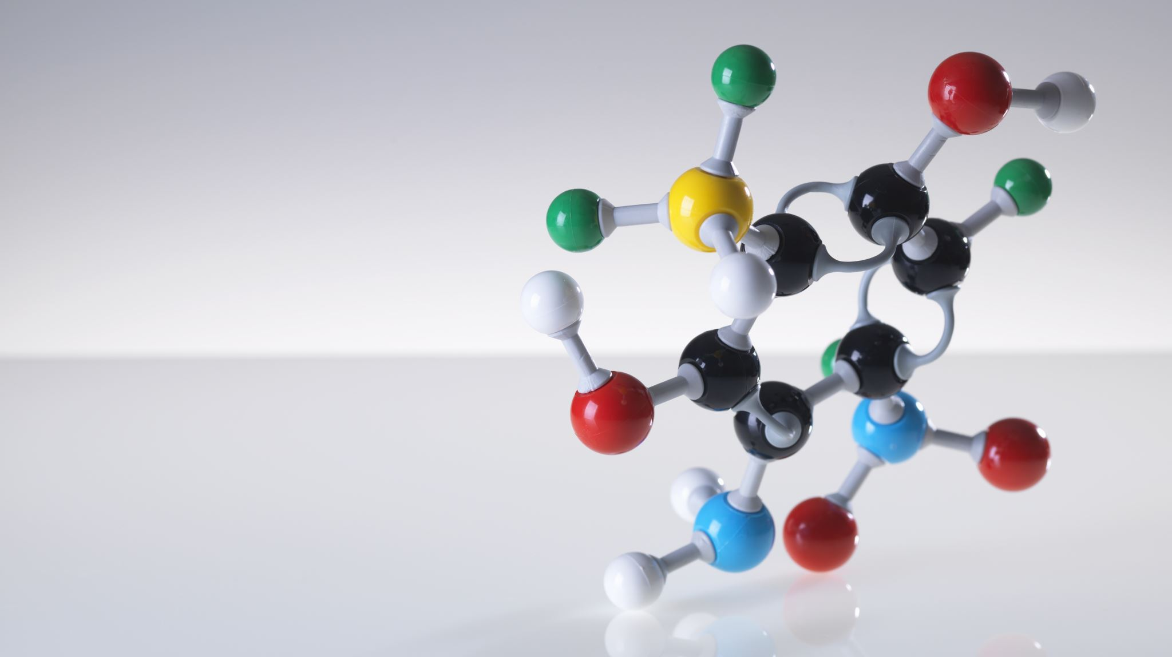
Molekulární „pharming“, tvorba sekundárních metabolitů
H. Cempírková, Principy rostlinných biotechnologií

Slide 2
Cíle
pochopení výhod využívání rostlin k tvorbě léčivých látek
získání přehledu několika základních metod pro produkci protilátek a sekundárních metabolitů v rostlinách

Slide 3
Hlavní směry biofarmingu
produkce protilátek v rostlinách
produkce peptidů, proteinů a enzymů cenných pro průmysl a farmacii
transgenní rostliny jako systém produkce vakcín
manipulace s metabolismem rostlin pro produkci nových sloučenin a sekundárních metabolitů s medicinální hodnotou

Slide 4
Rostliny jako továrny na syntézu léčebných proteinů
možnost GM plodin pro produkci terapeutických proteinů
ve srovnání s kulturami bakterií, či živočišných buněk = pěstování GM rostlin = levnější produkce
v současné době se rozvíjí jako „plant-made pharmaceuticals (PMPs)“ = „farming“, molekulární farming nebo biofarming

Slide 5
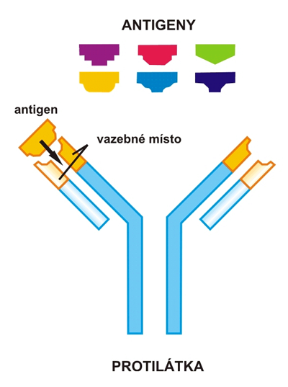
Protilátky
Bílkoviny produkované imunitním systémem obratlovců
specificky se vážou na antigen, což umožňuje aplikace v diagnóze, prevenci a léčbě lidských a zvířecích nemocí (rakovina, infekční nemoci, „odhojování“ (rejekce) transplantací…)
Potřeba technik, které výkonné, ekonomicky výhodné a bezpečné
Většinou v mikrobiálních nebo savčích bioreaktorových systémech

Slide 6
Savčí buněčné kultury
Rozdíly mezi strukturou protilátek z hlodavců a lidí (vaječné buňky křečků vs. lidské jaterní buněčné kultury)
Vysoké počáteční i udržovací náklady
Limitované možnosti pro produkci velkého množství
Možná kontaminace lidskými patogeny
Bakteriální fermentační systémy: ekonomicky výhodnější, ale problémy se správným skládáním (folding) proteinů
ALE: jsou dobře charakterizované a zavedené, proto vyhovují náročným regulacím v biofarmaceutickém průmyslu

Slide 7
Další systémy pro tvorbu protilátek
Kvasinky a vláknité houby – výhody bakterií, ale nevyhovující protilátky
Hmyzí buňky – stejný způsob kultivace jako savčí, správné struktury
Z mléka transgenních živočichů – obavy z přenosu patogenů nebo onkogenních DNA sekvencí
Ze slepičích vajíček – bohaté na proteiny, obsahují protilátky, ale zatím málo prozkoumáno
Rostliny – nízké náklady (využití zemědělských technik bez nutné odbornosti pracovníků), možnost vysoké produkce a minimální rizika spojená s kontaminací

Slide 8
Rostliny a tvorba protilátek
Obecné základy stavby a tvorby proteinů stejné ve všech eukaryotech
Posttranslační modifikace jsou velmi podobné
Minimální rozdíly ve struktuře (zbytky alpha-1,3-fucosy a beta-1,2-xylosy), které mohou způsobit imunologickou odpověď v lidech, ale ne v myších – ale už umíme odstranit

Slide 9
Rostliny a tvorba protilátek
Transformace jaderného genomu
Výhody:
Rutinní proces (Agrobacterium nebo mikroprojektilové bombardování)
Výběr stabilní transgenní linie
Semenné banky
Nevýhody:
Časová náročnost (transformace – regenerace – analýza transgennů – selekce – rozmnožení)
Nepředvídatelné epigenetické jevy (např. posttranskripční umlčování genů, poziční efekty) – mohou odstranit nové techniky editace genomu
Možné rozšíření transgenů křížením s příbuznými druhy

Slide 10
Edgue, G., Twyman, R. M., Beiss, V., Fischer, R. and Sack, M. (2017), Antibodies from plants for bionanomaterials. WIREs Nanomed Nanobiotechnol, 9: n/a, e1462. doi:10.1002/wnan.1462

Slide 11
Rostliny a tvorba protilátek
Produkce v listech
velká biomasa a možná znemožnění kvetení (zabránění šíření transgenního pylu)
Problém se stabilitou ve vodním prostředí
Např. tabák (Nicotiana tabacum L.), vojtěška (Medicago sativa L.)
Produkce v semenech
Dlouhodobé skladování
Jednodušší zpracování (jednoduchý proteom, nepřítomnost fenolických látek)
Nižší výtěžky (biomasa listů vs. biomasa semen)
Problémy s legislativou (transport GMO semen je regulován, musely by se nejdřív rozdrtit – ztrácí se výhoda dlouhodobého skladování)
Např. kukuřice, ječmen, sója, brambory, rajčata

Slide 12
Rostliny a tvorba protilátek
Transformace chloroplastového genomu
Výhody:
Velké množství chloroplastů vs. jedno jádro (větší množství přenesených transgenů v buňce)
Není riziko epigenetických problémů
Exprese více proteinů z jediného transkriptu (díky původu chloroplastů z bakterií)
Chloroplasty nejsou obsaženy v pylu, takže se omezuje možný přenos do dalších rostlin křížením
Nevýhody:
Obtížnější transformace chloroplastů
Chybí posttranslační modifikace

Slide 13
Další systémy tvorby protilátek v rostlinách
Kultivace jednotlivých orgánů
Suspenzní buněčné kultury
Rhizosekrece, phyllosekrece
Hairy roots
Kultury jednobuněčných rostlin a vodních rostlin – např. řasy, mechy, okřehek (Lemna spp.)

Slide 14
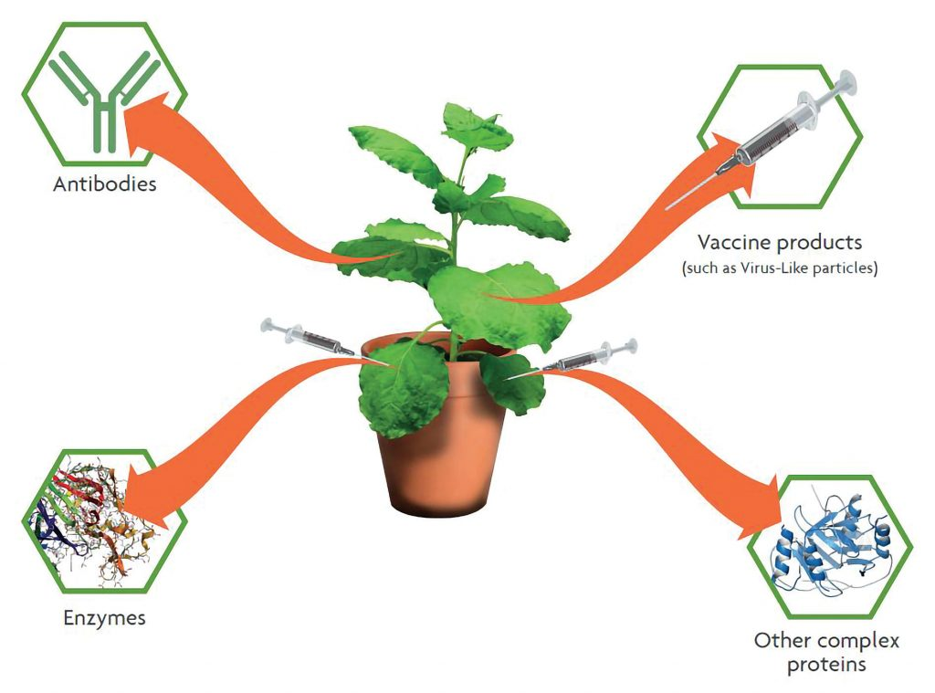
Transientní exprese Transientní transfekce
nevkládá se cizorodý gen do celé rostliny, jen do nereproduktivních pletiv
agroinfiltrace, biolisticky
rychlejší než tvorba transgenních rostlin
produkt během několika dnů, jednoduché převedení do většího měřítka
2006 první vakcína z rostlin proti nemoci drůbeže (USA, ekonomicky neúspěšné)
firma Medicago (Kanada) – vakcína proti COVID-19 v listech Nicotiana benthamiana (tvorba virus-like particles), schváleno v Kanadě březen 2022

Slide 15
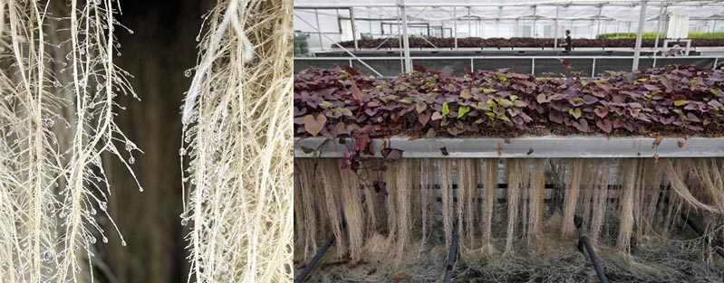
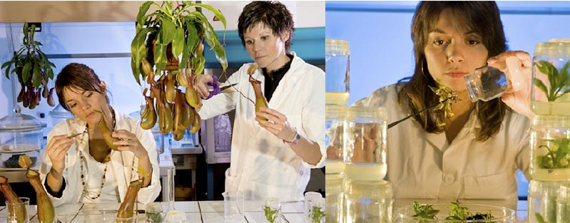
http://www.plantadvanced.com/home
1. „PAT Plant milking“ - získávání sekundárních metabolitů z kořenových exudátů:
Rostliny pěstované aeroponicky
Zvýšení tvorby sek. met. pomocí elicitorů (útok obrana zvýšením tvorby exudátů)
až 8 cyklů ročně
Např. látky při léčbě osteoporózy, Alzheimera, proti-rakovinové
2. „PAT Friday“ – GMO rostliny se sekrety, např. masožravé
Do DNA rostlin vložena informace pro tvorbu terapeutického proteinu v sekretu
Zisk proteinu nedestruktivně
Např. Nepenthes, Drosera
https://labiotech.eu/for-anti-ageing-creams-to-alzheimers-this-biotech-milks-tropical-plants/

Slide 16
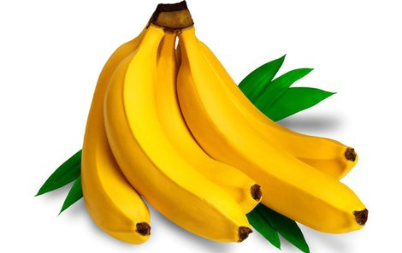
Produkce vakcín a proteinů
transgenní rostliny produkce antigenů patogenů
po požití imunizace živočichů (resp. člověka)
úspěšně testováno na myších i lidech
plodiny využitelné jako jedlé vakcíny =
ovoce a zelenina (poživatelná bez tepelné úpravy, cílem jsou brambory, banány, rajčata)

Slide 17
Produkce vakcín a proteinů
vakcíny proti:
virovým a bakteriálním původcům průjmových onemocnění
HIV
vzteklině
hepatitida B 2015 - Američané zveřejnili, že začínají klinické zkoušky s GM bramborami navozujícími u konzumentů odolnost proti hepatitidě B
lékařsky důležité proteiny:
růstové hormony
inzulín
krevní náhrady
inhibitory trypsinu

Slide 18
Edgue, G., Twyman, R. M., Beiss, V., Fischer, R. and Sack, M. (2017), Antibodies from plants for bionanomaterials. WIREs Nanomed Nanobiotechnol, 9: n/a, e1462. doi:10.1002/wnan.1462

Slide 19
Sekundární metabolity v in vitro

Slide 20
Využití tkáňových a buněčných kultur
pro produkci sekundárních metabolitů
množení rostlin - nahrazuje úbytek z přírodních lokalit
produkce sekundárních metabolitů in vitro
kalusy
buněčné suspenze
kultury orgánů
výhody: 1. řízené prostředí bez klimatických vlivů
2. absence mikroorganismů a škůdců
3. možnost selekce produktivních linií
4. automatizace (bioreaktory) - definovaná kvalita, pokles výrobní ceny, kontinuální produkce

Slide 21
Obecná metodologie biotechnologických postupů
pro produkci SM (ZENK 1978)
plané nebo pěstované rostliny
výběr
vysoce produktivní rostliny
iniciace kultury
primární kalus
selekce klonů
stabilní produktivní klony
optimalizace kultury
optimální podmínky
zvětšení objemu
masová kultura v bioreaktorech

Slide 22
Strategie metabolického inženýrství
nadprodukce enzymů nebo transportérů
eliminace kompetitivní dráhy nebo anti-sense technologie
přidání enzymů nové dráhy
blokace aktivity katabolických enzymů nebo přesun metabolitů do vakuoly

Slide 23
„Anti-sense“ inaktivace Romer et al., 2002
metabolické inženýrství = brambor bohatý na zeaxanthin
„antisense“ inaktivace a kosuprese epoxidace karotenoidů
„sense“ a „antisense“ konstrukty kódující zeaxanthin epoxidasu
vložené do genomu bramboru
inhibice konverze zeaxanthinu na violaxanthin
vyšší hladina zeaxanthinu
simultánní zvýšení celkového obsahu karotenoidů (až 5.7x)

Slide 24
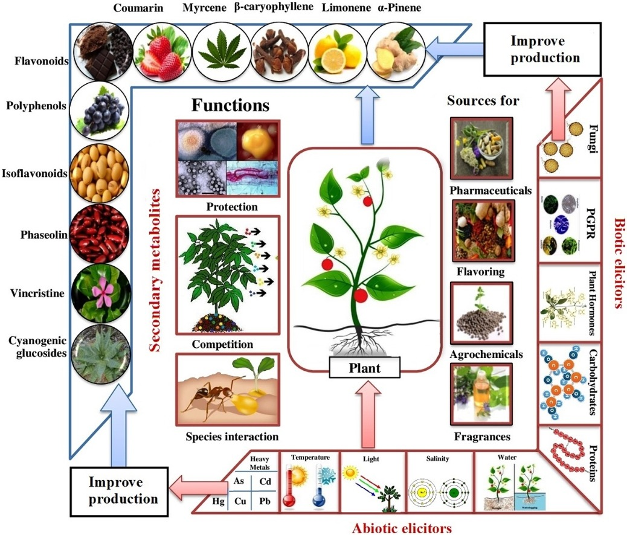
Elicitace
Thakur et al. 2019: Improving production of plant secondary metabolites through biotic and abiotic elicitation

Slide 25
Biokonverze
Kultury rostlinných buněk obsahují enzymy, které mohou katalyzovat velký počet reakcí.
Výhodou aplikace rostlinných enzymů při biosyntéze je, že jsou tak produkovány čisté stereochemické látky
(a ne směsi izomerů jako při chemické syntéze).
Biokonverze - postup, při kterém se používají buněčné kultury, kterým se přidá prekurzor a v průběhu kultivace dojde k jeho přeměně na žádaný sekundární metabolit.
= levnější než biosyntéza SM od počátku

Slide 26
Nevýhody tkáňových a buněčných kultur
pro produkci sekundárních metabolitů
1. nízká produkce SM x vysoké náklady
2. absence SM v buněčných kulturách (narozdíl od mateřských rostlin nebyly SM u mnoha kalusových a buněčných kultur zjištěny. Produkce SM začíná až při tvorbě kořenů nebo prýtů či při embryogenezi = nutnost diferenciace pletiv
produkce SM není zatím (až na výjimky)
komerčně úspěšná

Slide 27
Důvody absence SM v buněčných kulturách
přesun prekurzorů do primárního metabolismu
suprese nebo redukce exprese klíčových enzymů biosyntézy
absence diferenciace = nedostatek vhodných skladovacích míst, jako jsou sekreční buňky, dutiny nebo váčky, latexová pletiva nebo žlaznaté trichomy - vyskytující se pouze v diferencovaných pletivech

Slide 28
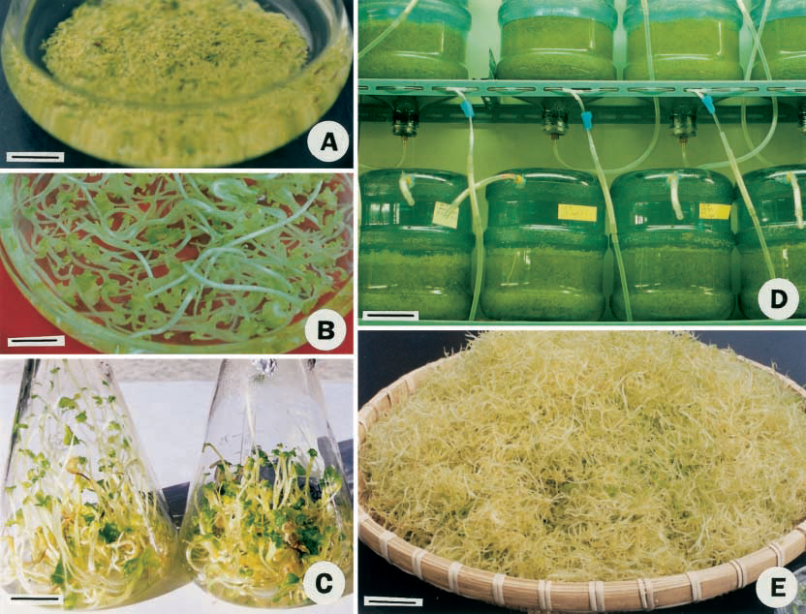
Sibiřský žen-šen – mikropropagace pomocí SE Eleutherococcus senticosus (=Acanthopanax senticosus, Araliaceae)
SE
35g
40 dnů
576g
1/3MS
Choi et al. 2002

Slide 29
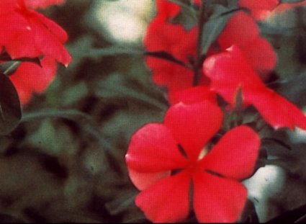
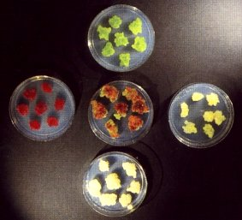
Vinca rosea, barvínek z Madagaskaru
vincristin a vinblastin
antikancerogeny
kalusové linie Vinca rosea
variabilita mezi liniemi

Slide 30
Development of efficient catharanthus roseus regeneration and transformation system using agrobacterium tumefaciens and hypocotyls as explants – Wang et al. 2012
To develop a genetic transformation method for C. roseus, Agrobacterium tumefaciens strain EHA105 was employed which harbors a binary vector pCAMBIA2301 containing a report β-glucuronidase (GUS) gene and a selectable marker neomycin phosphotransferase II gene (NTPII). The influential factors were investigated systematically and the optimal transformation condition was achieved using hypocotyls as explants, including the sonication treatment of 10 min with 80 W, A. tumefaciensinfection of 30 min and co-cultivation of 2 d in 1/2 MS medium containing 100 μM acetosyringone. With a series of selection in callus, shoot and root inducing kanamycin-containing resistance media, we successfully obtained stable transgenic regeneration plants. The expression of GUS gene was confirmed by histochemistry, polymerase chain reaction, and genomic southern blot analysis. To prove the efficiency of the established genetic transformation system, the rate-limiting gene in TIAs biosynthetic pathway, DAT, which encodes deacetylvindoline-4-O-acetyltransferase, was transferred into C. roseus using this established system and 9 independent transgenic plants were obtained. The results of metabolite analysis using high performance liquid chromatography (HPLC) showed that overexpression of DAT increased the yield of vindoline in transgenic plants.

Slide 31
SM produkované buněčnými nebo orgánovými kulturami
alkaloid
ajmalicin
antihypertensivum
zlepšení cirkulace v mozku
Catharanthus roseus
alkaloid
berberin
antimikrobiální
Coptis japonica
seskviterpen
artemisinin
antimalarikum
Artemisia annua
diterpen
taxol
cytostatikum
Taxus brevifolia
alkaloid
codeine,
morphine
Papaver somniferum
alkaloid
atropin
scopolamine
Atropa bella-donna
glykosid
digoxin
digitoxin
kardiotonikum
Digitalis lanata

Slide 32
Využití transgenoze pro tvorbu SM
při produkci SM v kořenech rostlin
indukce tvorby kořínků pomocí Agrobacterium rhizogenes
Nicotiana rustica, Datura stramonium
pro zvýšení produkce prýtů - vnášení genu ipt nebo pro auxiny
z Agrobacterium tumefaciens
Mentha

Slide 33
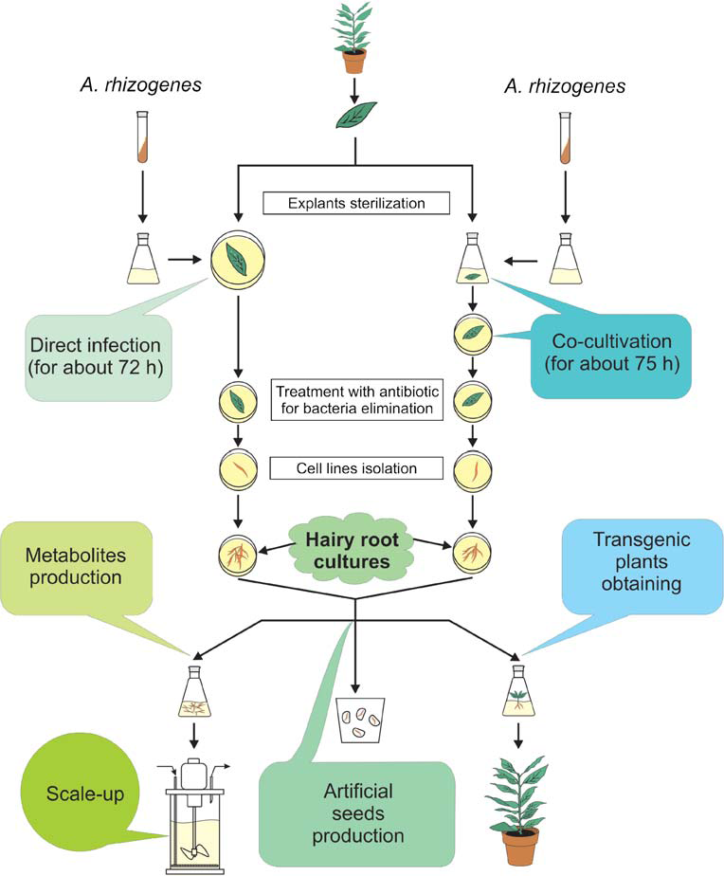
Indukce kultur kořenů a jejich aplikace
Georgiev et al. 2007

Slide 34
Příklady metabolitů získaných z kultur transformovaných kořenů
ajmalicin | Rauvolfia micrantha | antihypertenzivum | Sudha et al. 2003
artemisinin | Artemisia annua | antimalarikum | Weathers et al. 2005
betalainy | Beta vulgaris | antioxidant, barvivo | Pavlov and Bley 2006
camptothecin | Camptotheca acuminata | antitumor | Lorence et al. 2004
rutin, hispidulin a syringin | Saussurea involucrata | protizánětlivý, fungicidní | Fu et al. 2006
scopolamin a hyoscyamin | Datura innoxia | anticholinergní | Dechaux and Boitel-Conti 2005
taxol | Taxus brevifolia | antikancer | Huang et al. 1997
6-methoxy-podophyllotoxin | Linum album; Linum persicum | antikancer | Wink et al. 2005
Georgiev et al. 2007

Slide 35
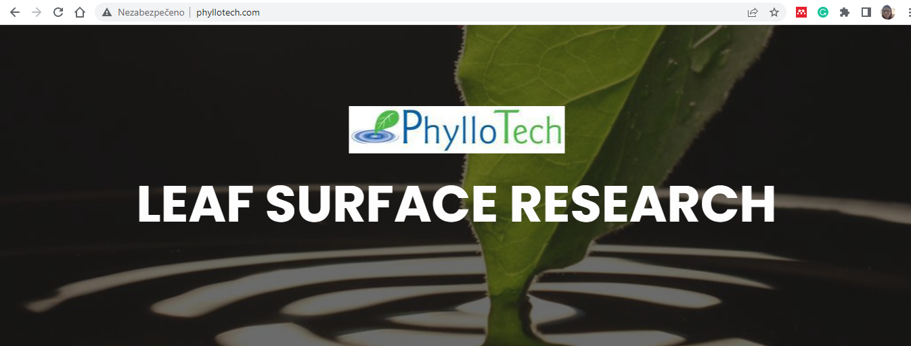
Produkce proteinů v trichomech listů tabáku
Vývoj pesticidů z proteinu z povrchu listů

Slide 36
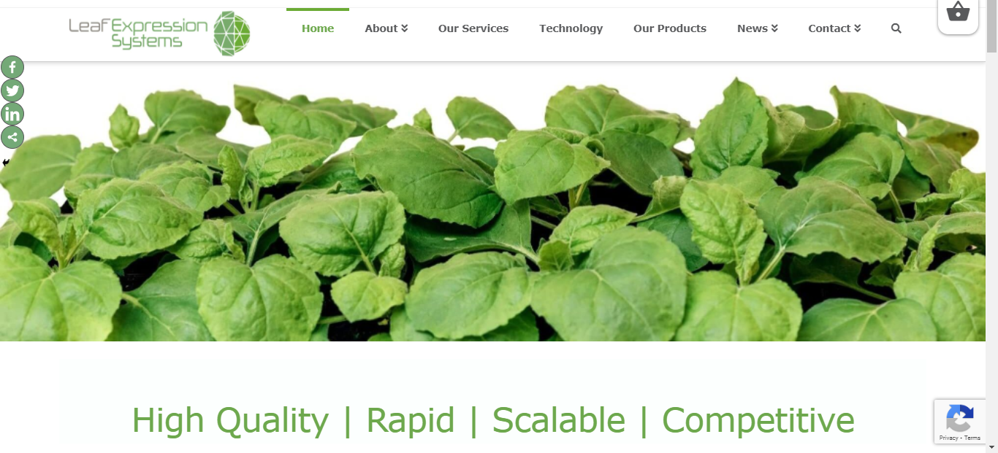

Slide 37
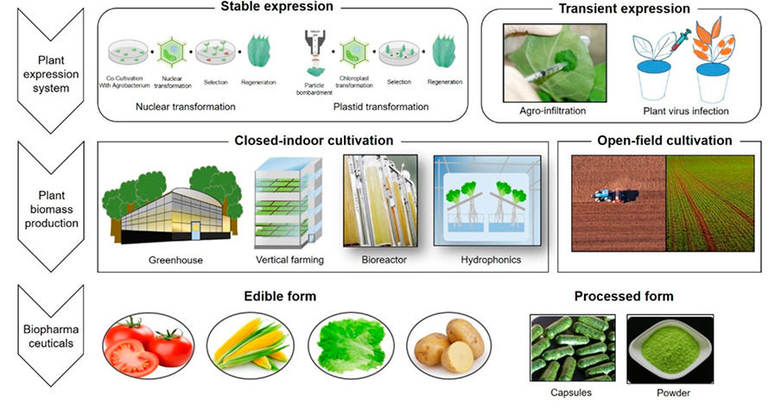
Shrnutí

